Slide 1
Контрольная работа №1 Повторение
уровень 1
уровень 2
уровень 3

Slide 2
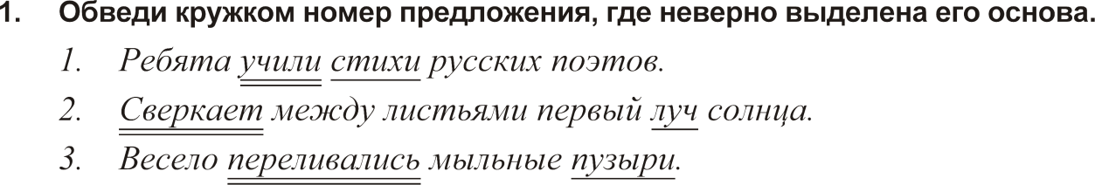

Повторение: уровень 1

Slide 3
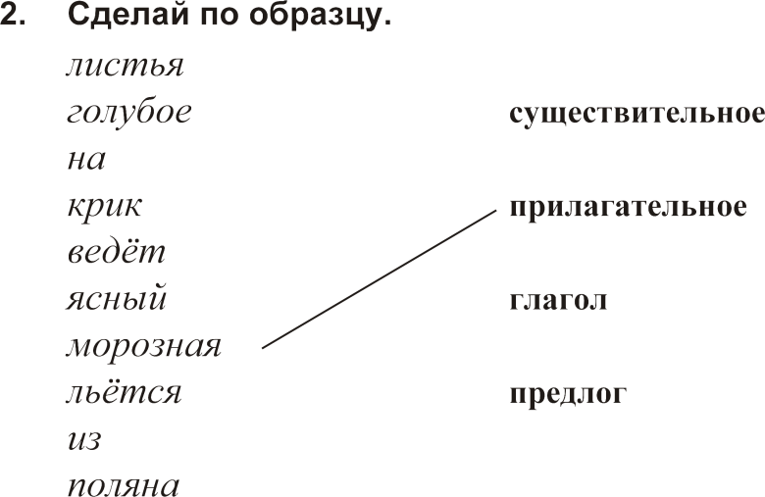
Повторение: уровень 1

Slide 4
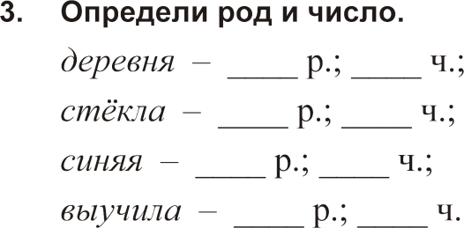
Повторение: уровень 1
ж.
ед.
ср.
мн.
ж.
ед.
ж.
ед.

Slide 5
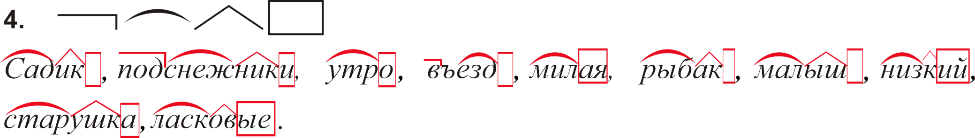
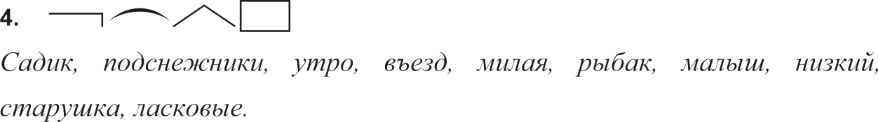
Повторение: уровень 1

Slide 6
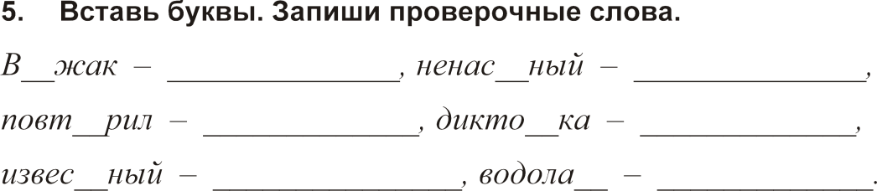
Повторение: уровень 1
о
водит
т
ненастье
о
повтор
в
диктовать
т
вести
з
лазить

Slide 7
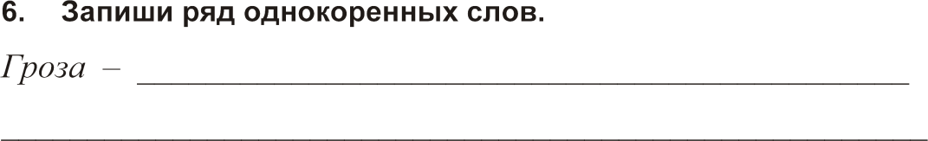
Повторение: уровень 1
грозный, пригрозил, угроза, грозовая

Slide 8
Повторение: уровень 1

Slide 9
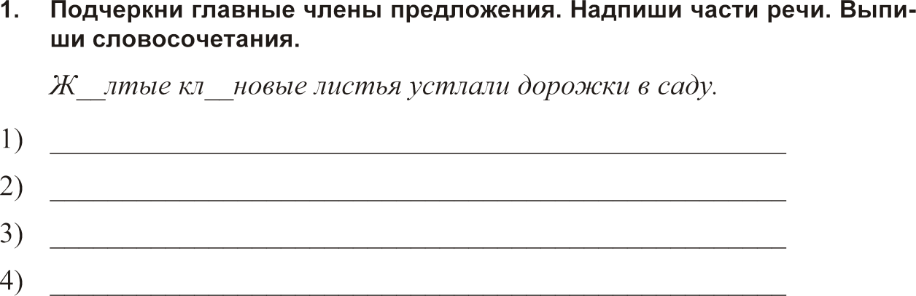
Повторение: уровень 2
ё
прил. прил. сущ. гл. сущ. пр. сущ.
е
листья (какие?) желтые
листья (какие?) кленовые
устлали (что?) дорожки
устлали (где?) в саду

Slide 10
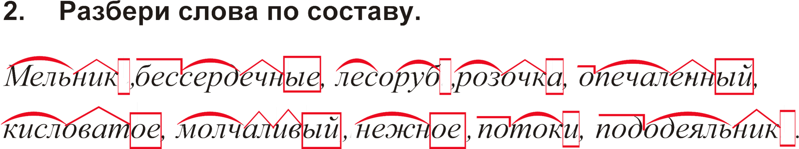
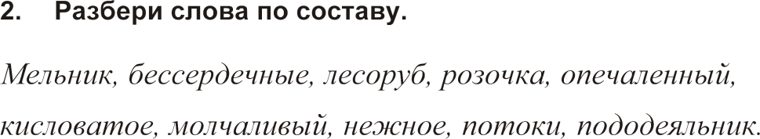
Повторение: уровень 2

Slide 11
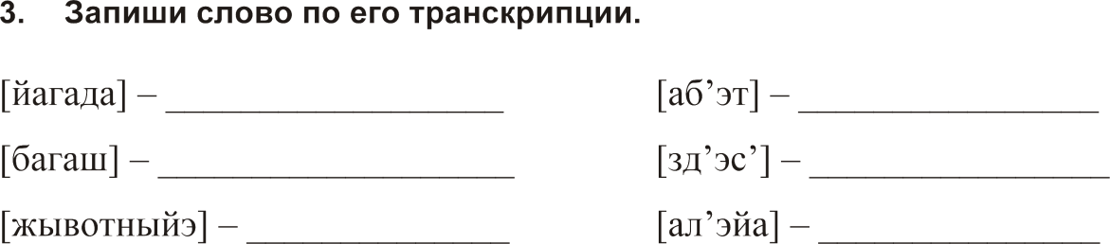
Повторение: уровень 2
’
ягода
обед
багаж
здесь
’
животные
’
аллея

Slide 12
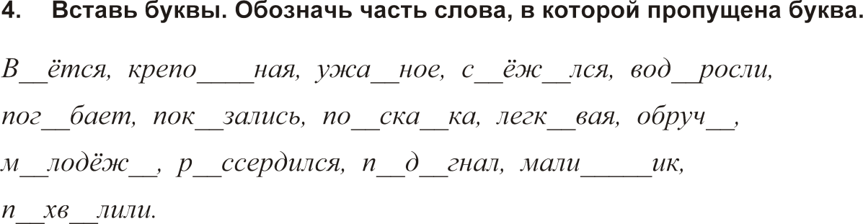
Повторение: уровень 2
ь
ст
с
ъ
и
о
и
а
д
з
о
о
ь
а
о
о
нн
о
а

Slide 13
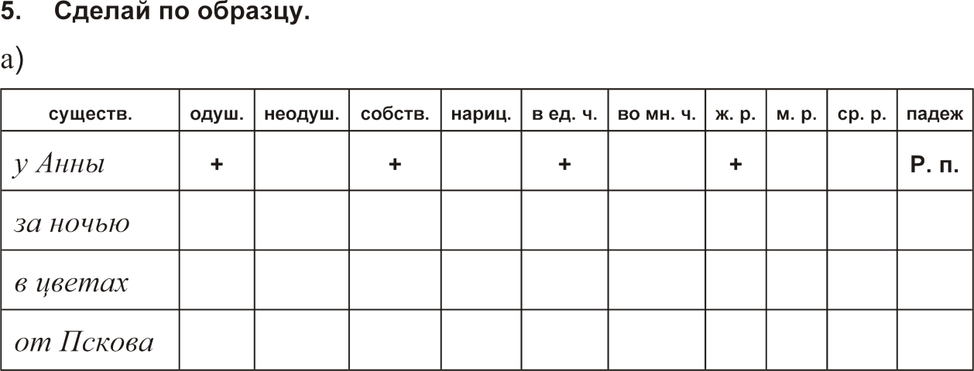
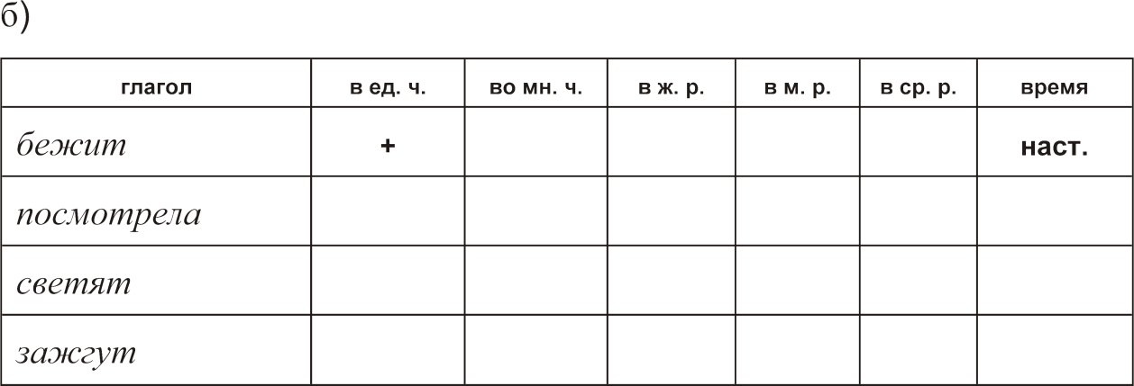
Повторение: уровень 2
+ + + + Т. п.
+ + + + П.п.
+ + + + Р. п.
+ + прош.
+ наст.
+ будущ.

Slide 14
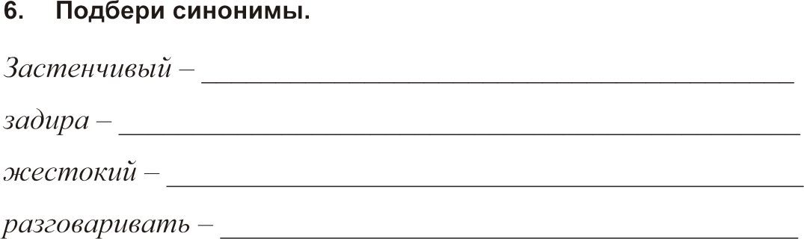
Повторение: уровень 2
стеснительный, робкий
драчун, забияка
злой, беспощадный, бессердечный
болтать, беседовать, общаться

Slide 15
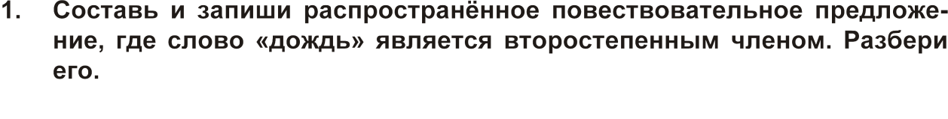
Повторение: уровень 3
сущ. гл. гл. пр. сущ.
Прохожие спешили укрыться от дождя.

Slide 16
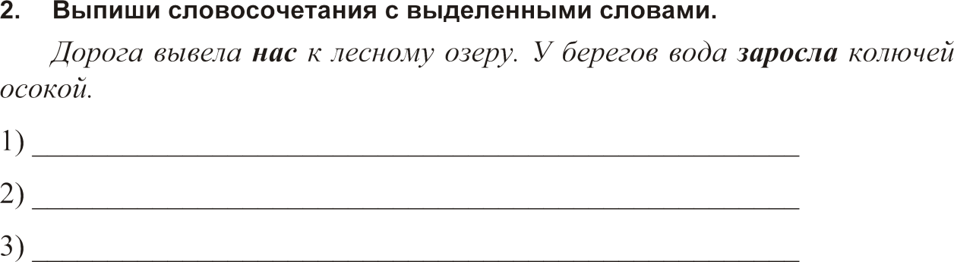
Повторение: уровень 3
вывела (кого?) нас
заросла (где?) у берегов
заросла (чем?) осокой

Slide 17
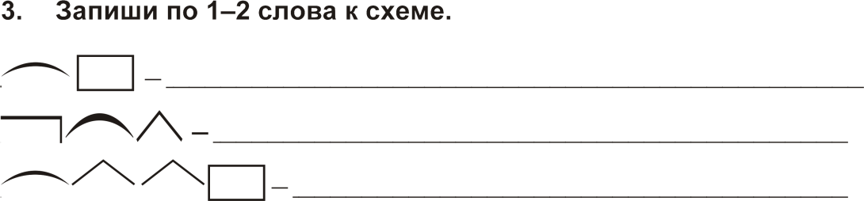
Повторение: уровень 3
труды, края
подросток, перекресток
водителю, ученикам

Slide 18
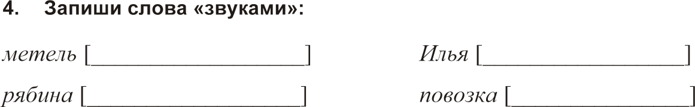
Повторение: уровень 3
м’ и т’ э л’
и л’ й’ а
р’ и б’ и н а
п а в о с к а

Slide 19
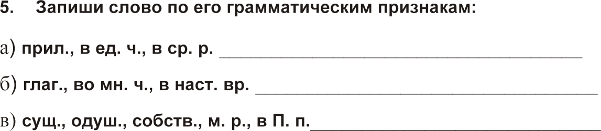
Повторение: уровень 3
крупное, среднее
рисуют, помогают
о Максиме, о Викторе

Slide 20
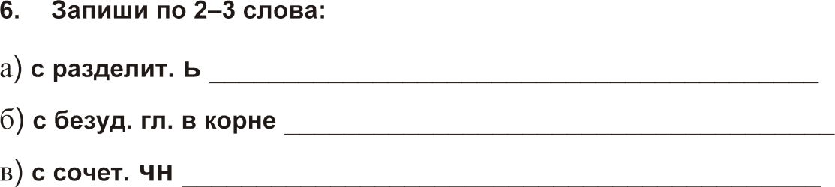
Повторение: уровень 3
крылья, стулья, вьюжный
молоко, речник, метель
точно, вечный, крошечный

